Slide 1
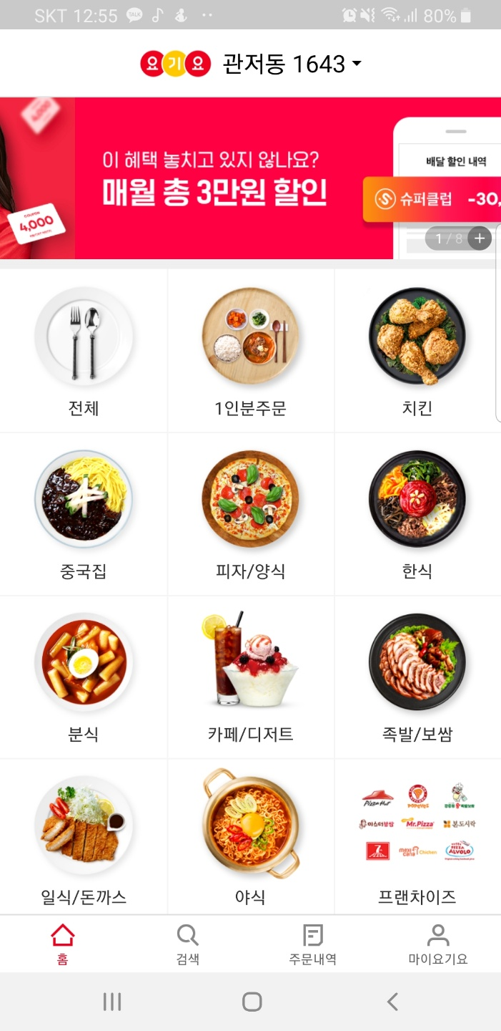
메인화면
TBT 로고
내 발 상태
측정
촬영
갤러리
설문
조사
신발 추천
장바구니
쇼핑
추천
관리
비교
스트레칭
뉴스
홈 검색 상태 마이메뉴

Slide 2
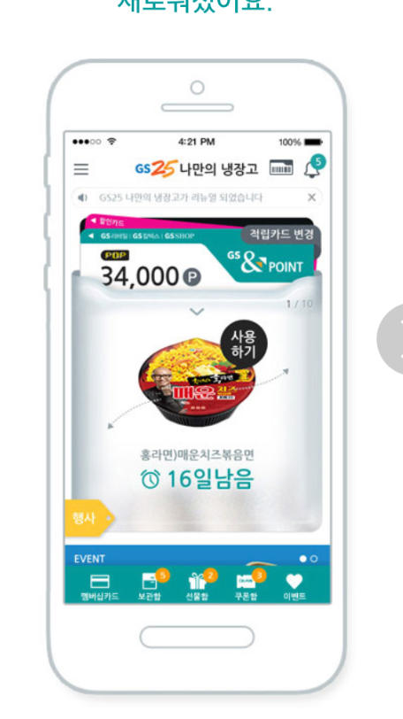
촬영 튜토리얼
촬영
갤러리

Slide 3
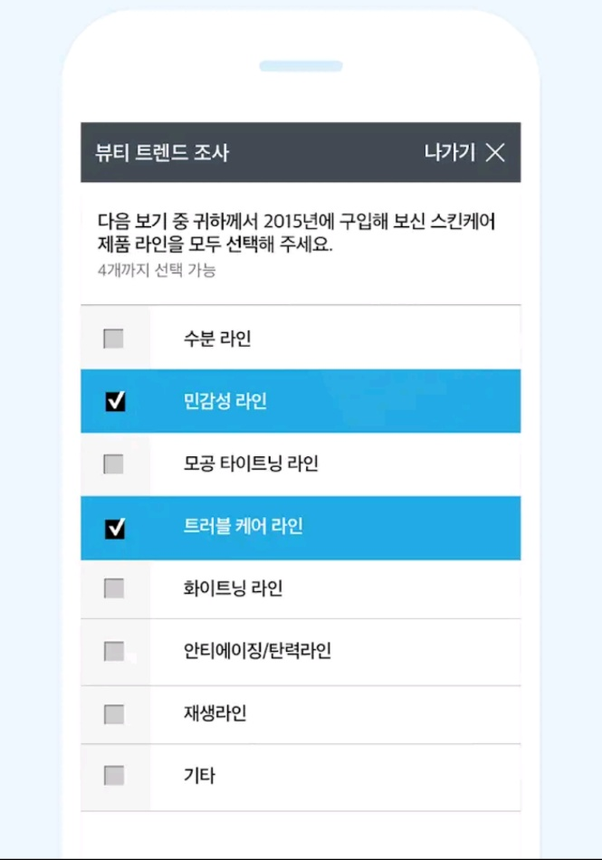
설문조사
상태

Slide 4
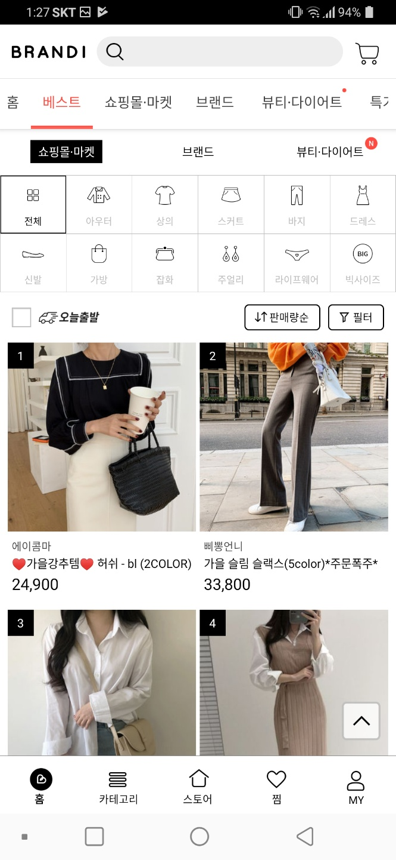
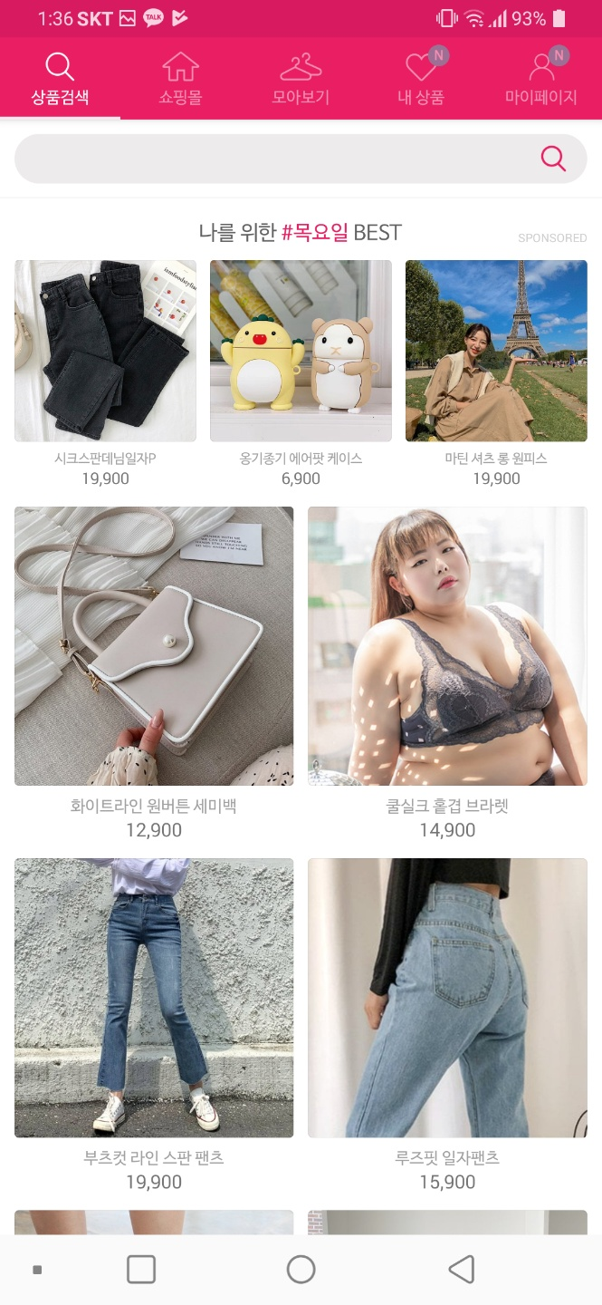
쇼핑
추천

Slide 5
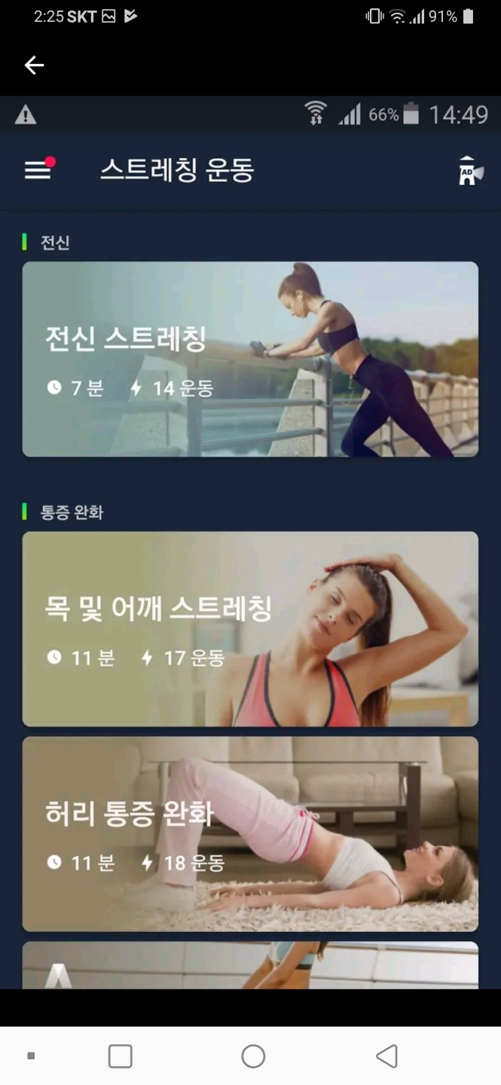
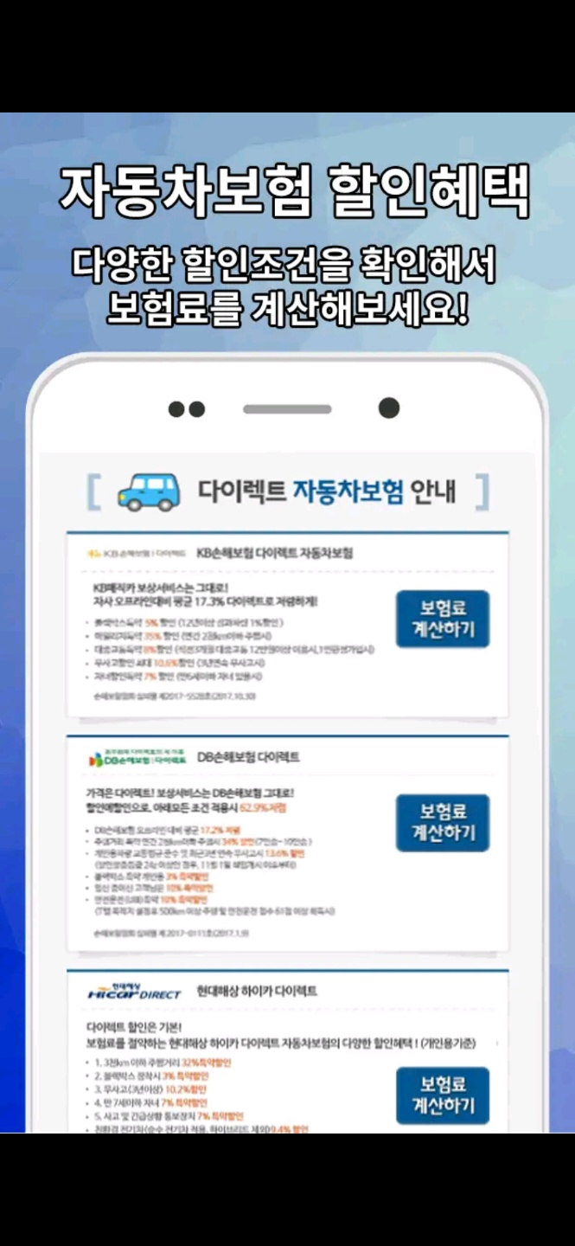
비교
스트레칭

Slide 6
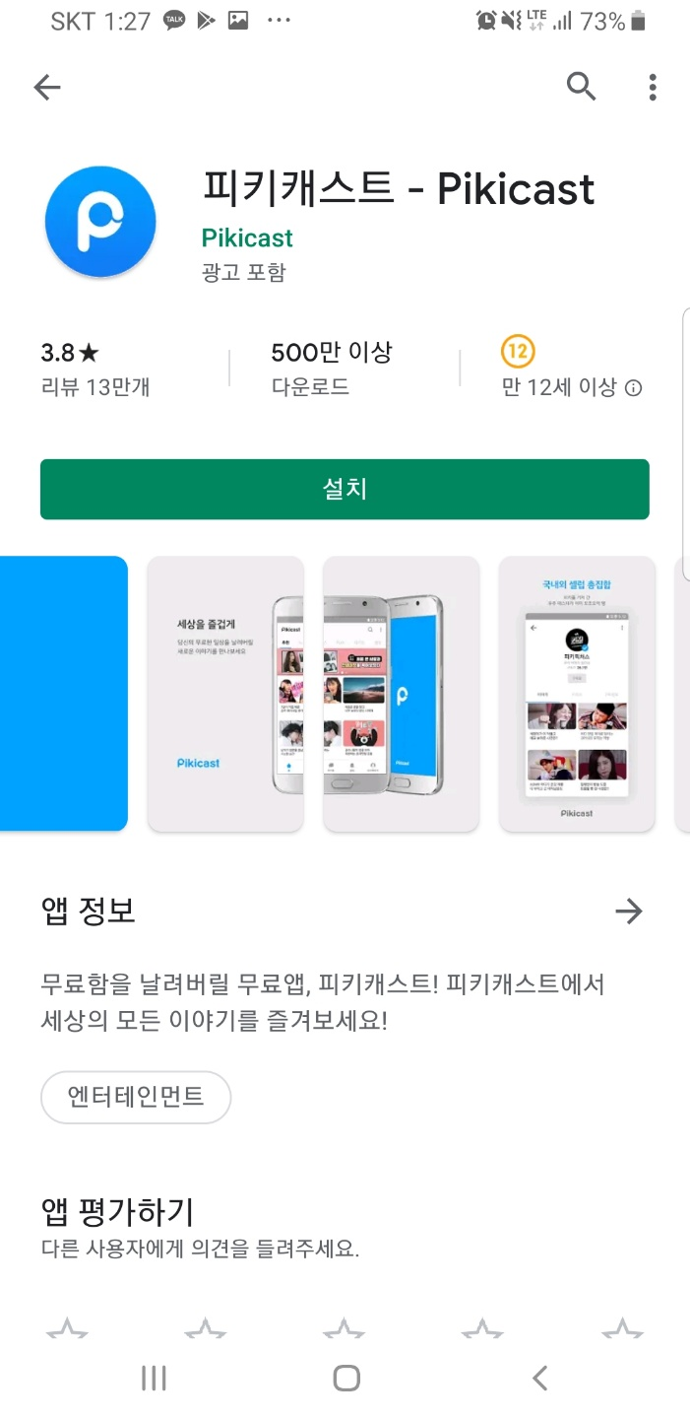
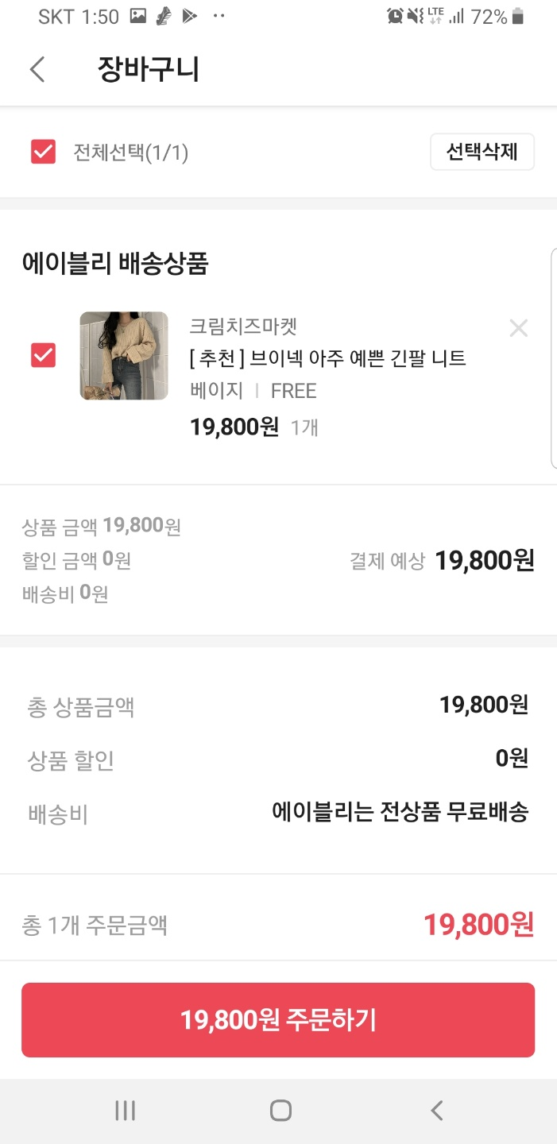
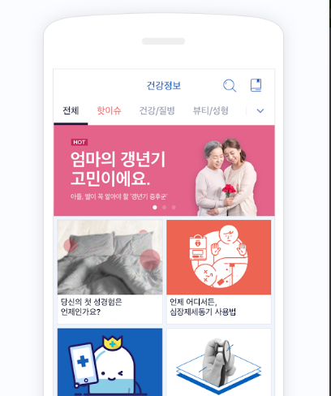
뉴스
TBT 로고
장바구니
추천 전체 건강 신발
배너
뉴스
사진
뉴스
사진
뉴스제목
뉴스제목
뉴스
사진
뉴스
사진
뉴스제목
뉴스제목
홈 검색 상태 마이메뉴

Slide 7
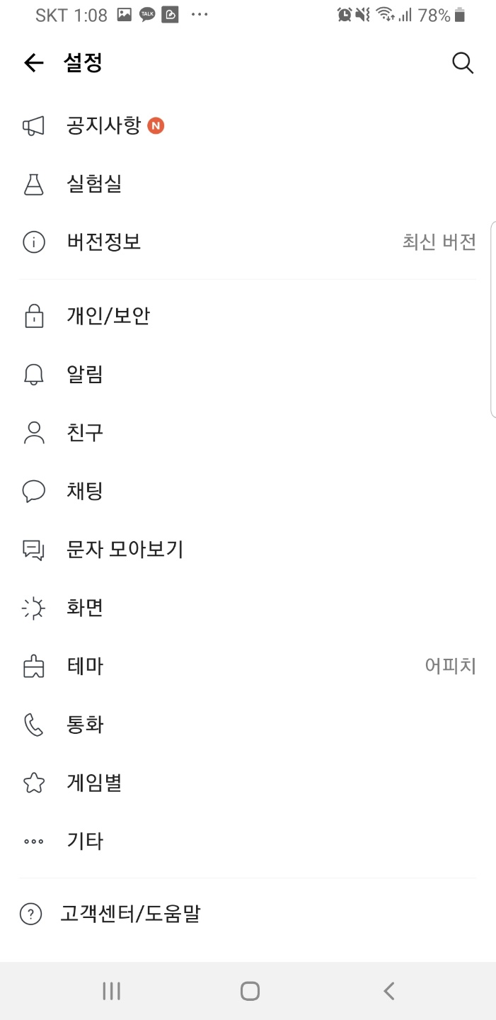
마이메뉴
검색
최근 검색
- 공지사항, 쇼핑몰 가입 도우미, 자주 묻는 질문, 건의하기, 최근 본 상품
- 서비스 이용약관, 개인정보 처리방침, 로그아웃

Slide 8
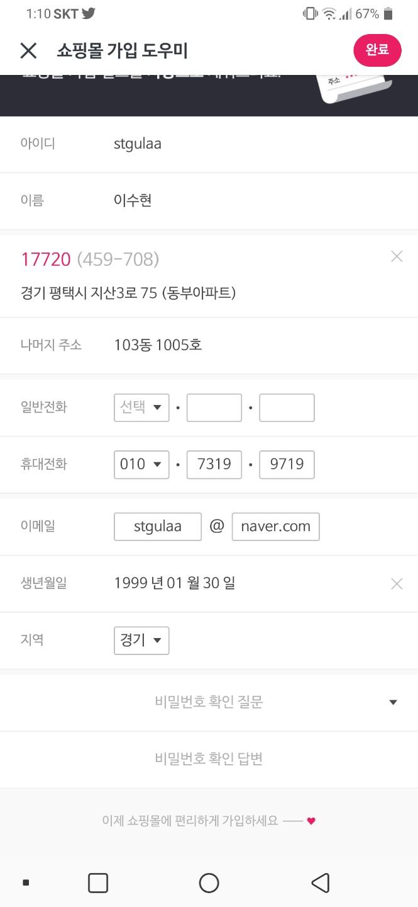
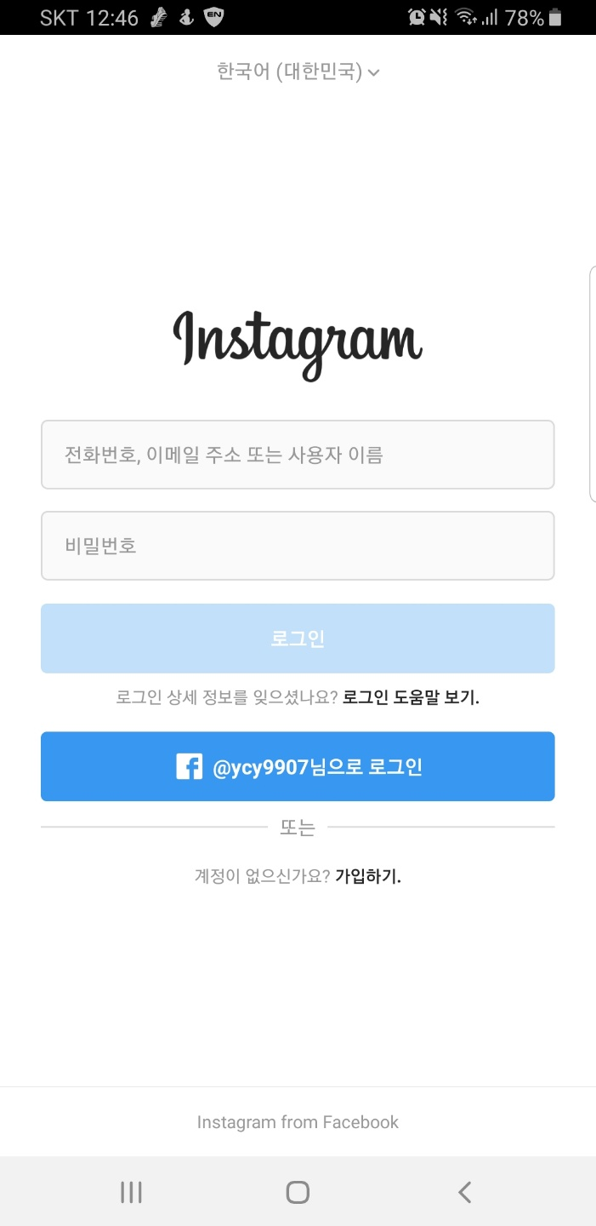
회원가입
로그인
TBT 회원 가입
X
완료
아이디
비밀번호
이름
휴대전화
이메일
생년월일
비밀번호 확인 질문
비밀번호 확인 질문 답변

Slide 9
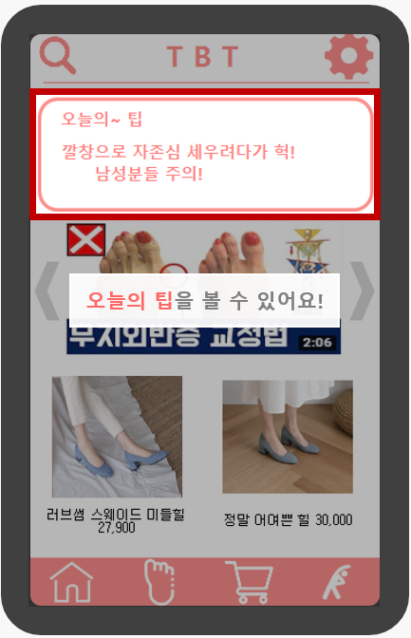
튜토리얼
로그인 하고 들어왔을 때 처음 사용하냐고 물어보고 튜토리얼 띄워주기

